Slide 1

Análisis de direcciones IP

Slide 2
Agenda de temas a tratar
¿Qué es robtex?
¿Cómo utilizar robtex?
Pruebas de concepto

Slide 3

¿Qué es robtex?
Es una aplicación web que permite obtener de forma grafica información muy detallada ya sea de una dirección ip o de un dominio.
https://www.robtex.com/

Slide 4
¿Cómo utilizar robtex?
Una vez dentro del sitio encontraremos un entorno bastante sencillo de utilizar:

Slide 5
¿Cómo utilizar robtex?
Al ingresar un dominio en el buscador obtendremos información sumamente detallada, veamos un ejemplo:

Slide 6
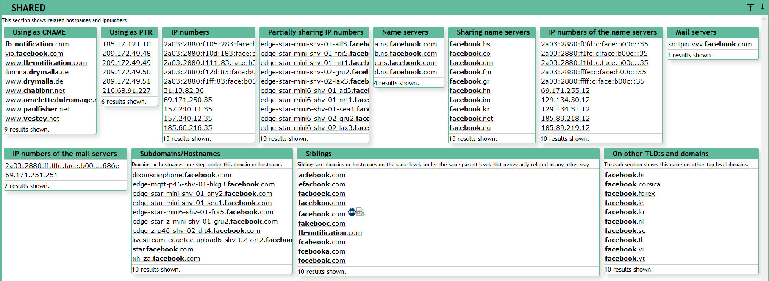
¿Cómo utilizar robtex?
Información proporcionada por robtex

Slide 7
¿Cómo utilizar robtex?
Como podemos darnos cuenta el apartado “shared” tenemos todos los nombre de host que pertenecen a Facebook, asi como las direcciones IP asociadas

